Slide 1
浮点运算单元的设计
孙琰斌 10.31

Slide 2

目录
一、浮点加法器设计
二、浮点乘法器设计
三、浮点除法器设计
四、实验目标
五、参考内容

Slide 3
一、浮点加法器设计
1. 浮点乘法器的设计思路
2. 设计优化方案

Slide 4
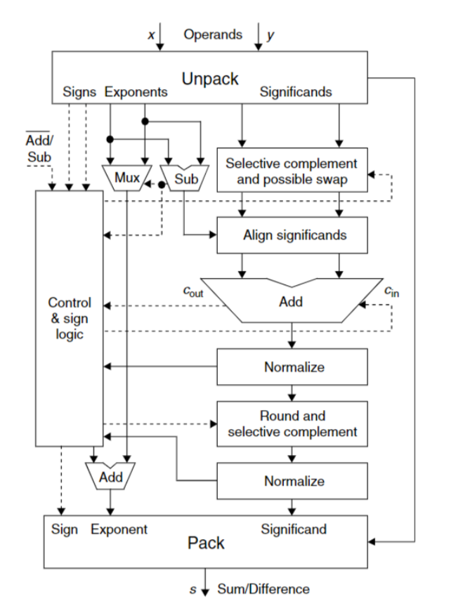
1.浮点加法器设计思路
1.操作数的解析
2.指数部分——比较和对阶
3.尾数部分——移位和舍入
4.规格化和舍入
5.特殊数字和异常处理

Slide 5
2. 设计优化方案
1. 减少移位部件/补码器设计
2. 前导0预测模块（尾数相加后移位数）
3. 预移位操作的优化

Slide 6
二、浮点乘法器设计
1. 浮点乘法器的设计思路
2. 定点乘法器的设计——部分积的生成
3. 定点乘法器的设计——部分积的累加
4. 设计优化方案和代码实现中的困难

Slide 7
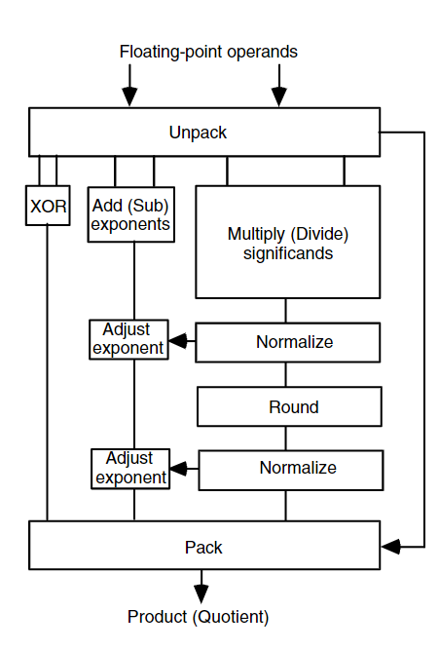
1. 浮点乘法器设计思路
a.操作数的解析
b.指数部分的处理
c.尾数部分的处理
d.规格化和舍入
e.特殊数字和异常处理

Slide 8
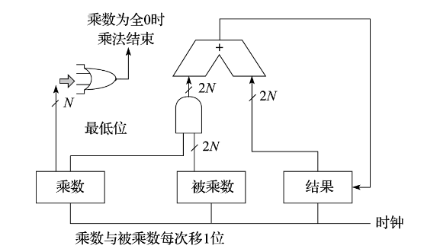
2. 定点乘法器的设计——部分积的生成
最简单的移位累加乘法器设计：代码容易实现但是延迟高
改进思路：加法并行&减少部分积数量

Slide 9
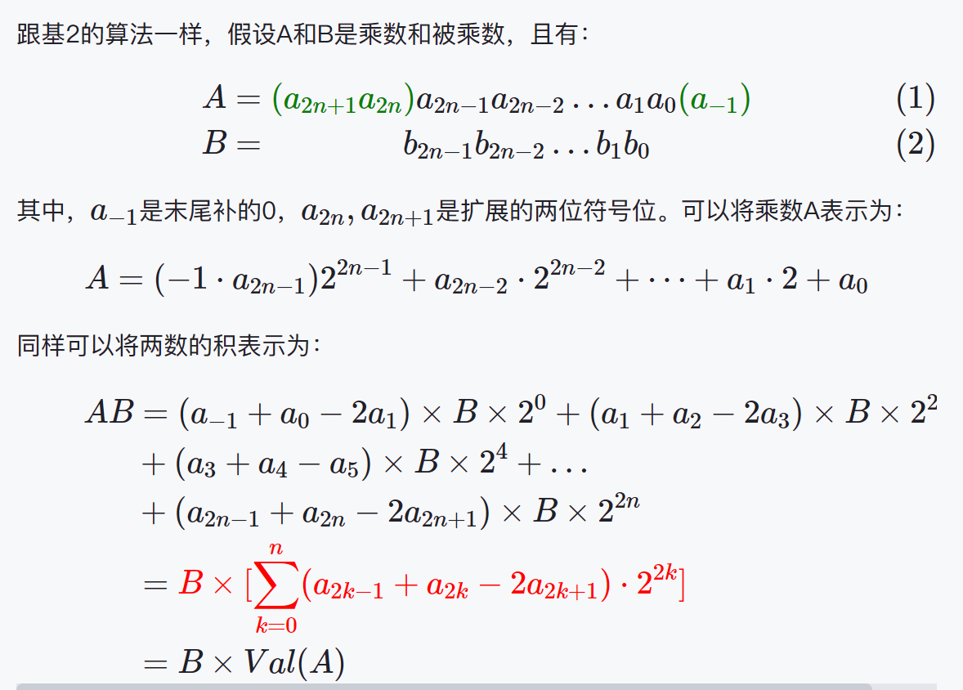
2. 定点乘法器的设计——部分积的生成
基4-Booth乘法：减少一半的部分积

Slide 10
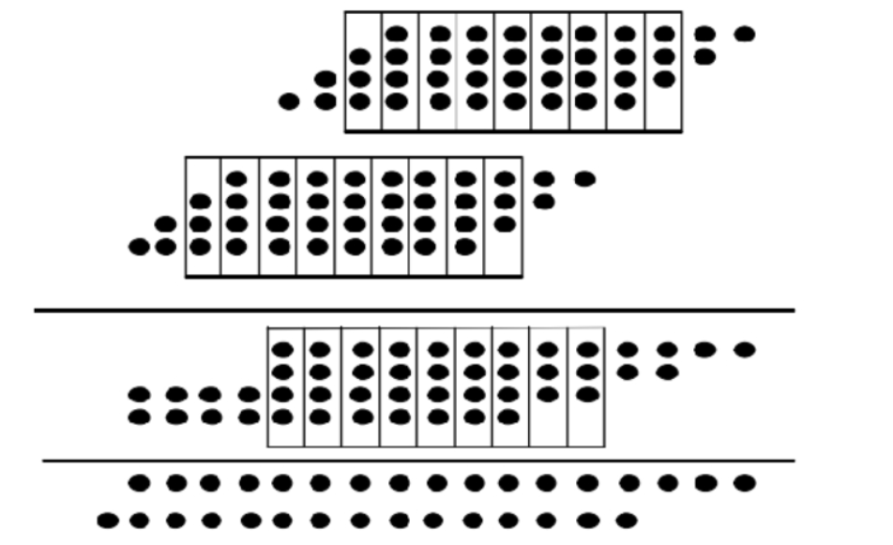
3. 定点乘法器的设计——部分积的累加
减少累加延迟的优化：华莱士树
基本思想：利用n个全加器把3个n位的数字相加转换为2个n+1位的树相加（3:2压缩，也可以使用4:2压缩）

Slide 11
4. 设计优化方案和代码实现中的困难
多个部分积符号不一致时的符号扩展问题
无符号数在Booth中的位扩展问题

Slide 12
三、浮点除法器设计
1.浮点除法器的设计思路
2.除法器的实现算法

Slide 13
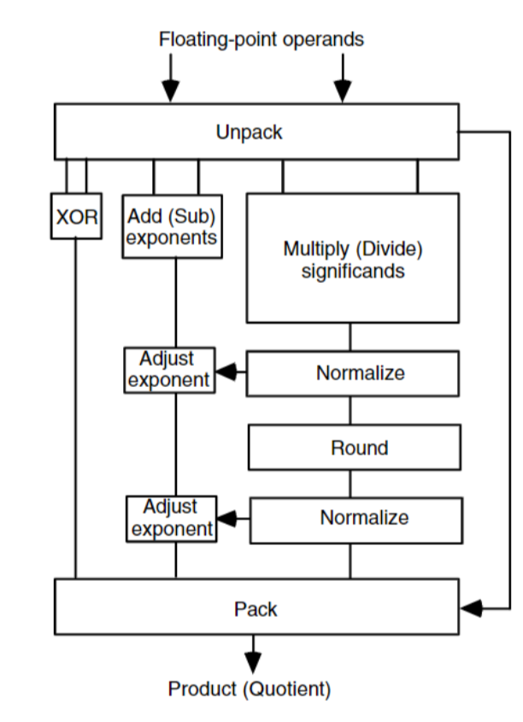
1.浮点除法器的设计思路
a.操作数的解析
b.指数部分的处理
c.尾数部分的处理
d.规格化和舍入
e.特殊数字和异常处理

Slide 14
2.除法器的实现算法
移位减法除法
基4-SRT除法
除法转化为乘法计算

Slide 15
四、实验目标
基本要求：
1. 设计并实现符合IEEE754标准的32位浮点加法器、乘法器和除法器。
加法器设计：实现前导0预测。
乘法器设计：使用基4-Booth+华莱士树或同类的优化算法，不能用普通的移位累加。
除法器设计：实现正确完整的除法功能，可以处理除以0异常。
2. 设计测试数据，验证设计的正确性，注意对特殊数据的处理。

Slide 16
四、实验目标
进阶要求：
使用流水线设计优化浮点单元。
评估指标
功能正确性：浮点部件的输出是否与预期一致。
性能：浮点部件的吞吐量和延迟。
资源使用：使用的逻辑单元、寄存器等硬件资源数量。

Slide 17
四、实验目标
代码实现中要注意的点
关注舍入模式
对异常状态的输出和处理
非规格数（subnormals）带来的问题

Slide 18
五、参考内容
《COMPUTER ARITHMETIC : Algorithms and Hardware Designs》
《计算机体系结构》 胡伟武 等
https://cloud.tencent.com/developer/article/1980707

